Slide 1


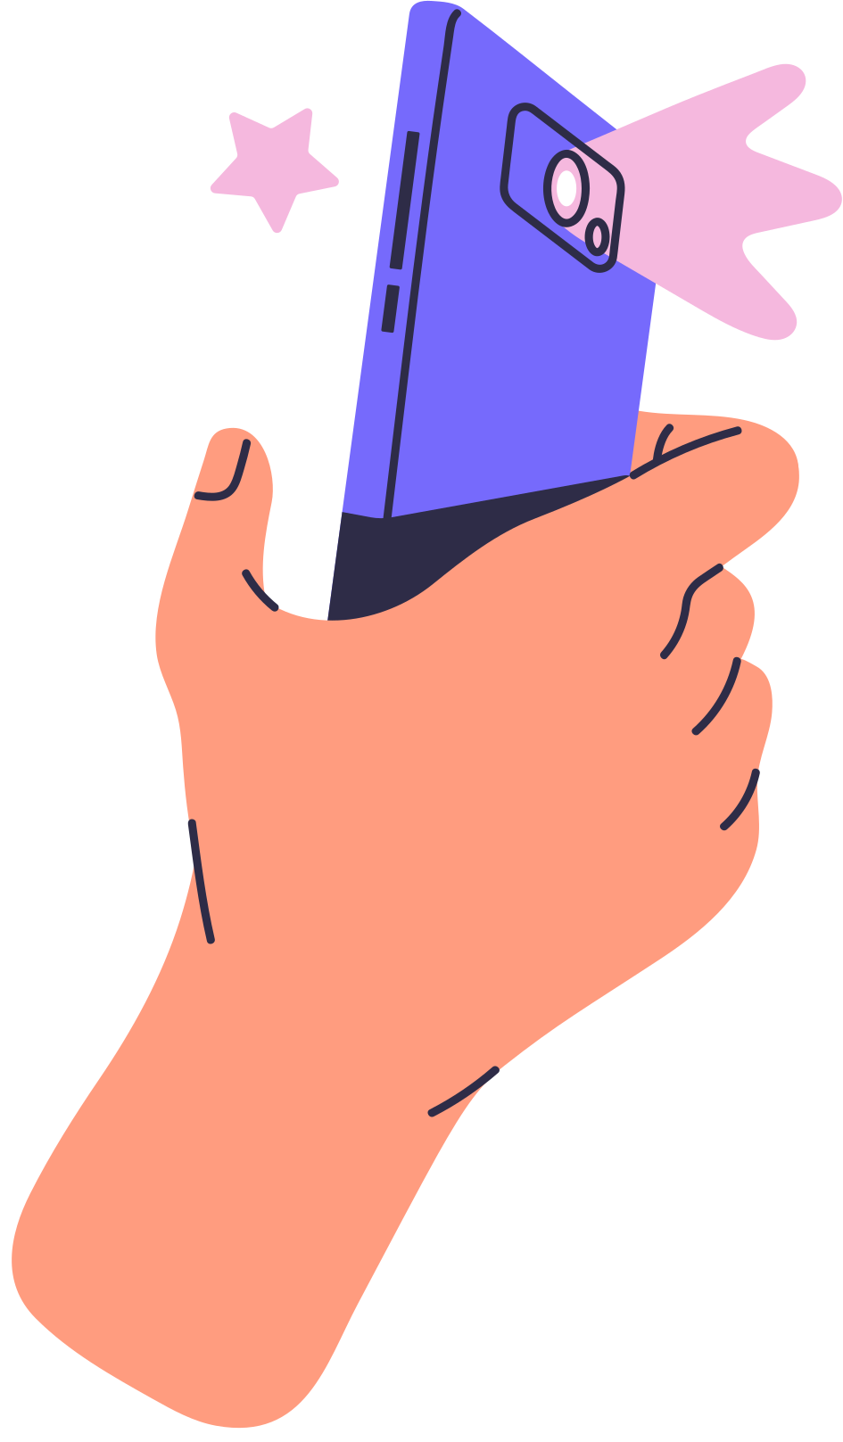

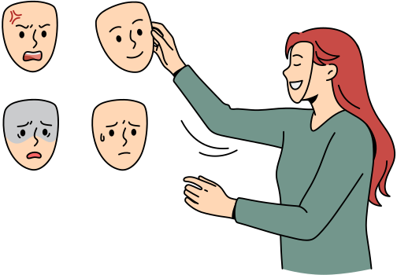
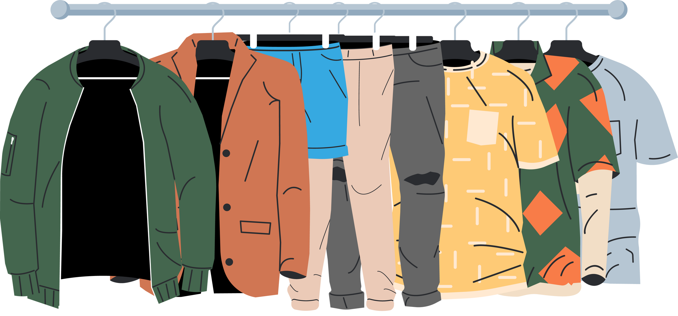

TEMA DA AULA
Caras
e Bocas

Slide 2
CONTEXTO
Imagem Corporal

Slide 3

CONTEXTO
Imagem Corporal
Online

Slide 4


CONTEXTO
12
Número de selfies quem um jovem tira antes de postar em uma rede social.
dos Jovens se preocupam diáriamente sobre sua aparência online
43%
dizem ter se sentido tristes sobre sua própria aparência depois de ter visto algo online
30%
utilizaram algum filtro em suas fotos/vídeos para melhorar sua aparência online
45%

Slide 5



DESAFIO
Mitos
É mais importante ter boa aparência online do que offline.
Os jovens são obcecados com sua aparência online.
Apenas meninas se preocupam com sua aparência online.

Slide 6

DESAFIO
Marca Pessoal Online

Slide 7
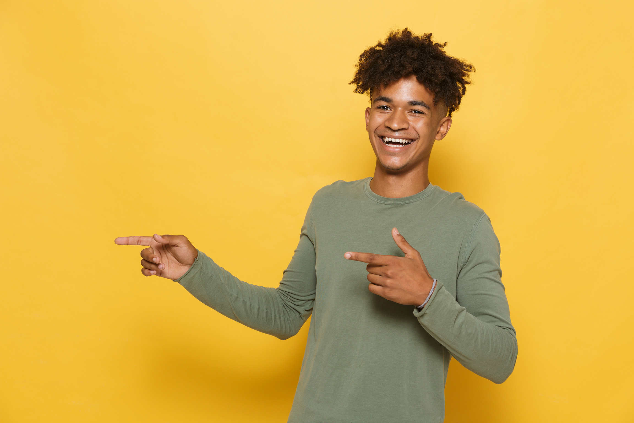

MÃO NA MASSA
Ian, 15 Anos

Slide 8

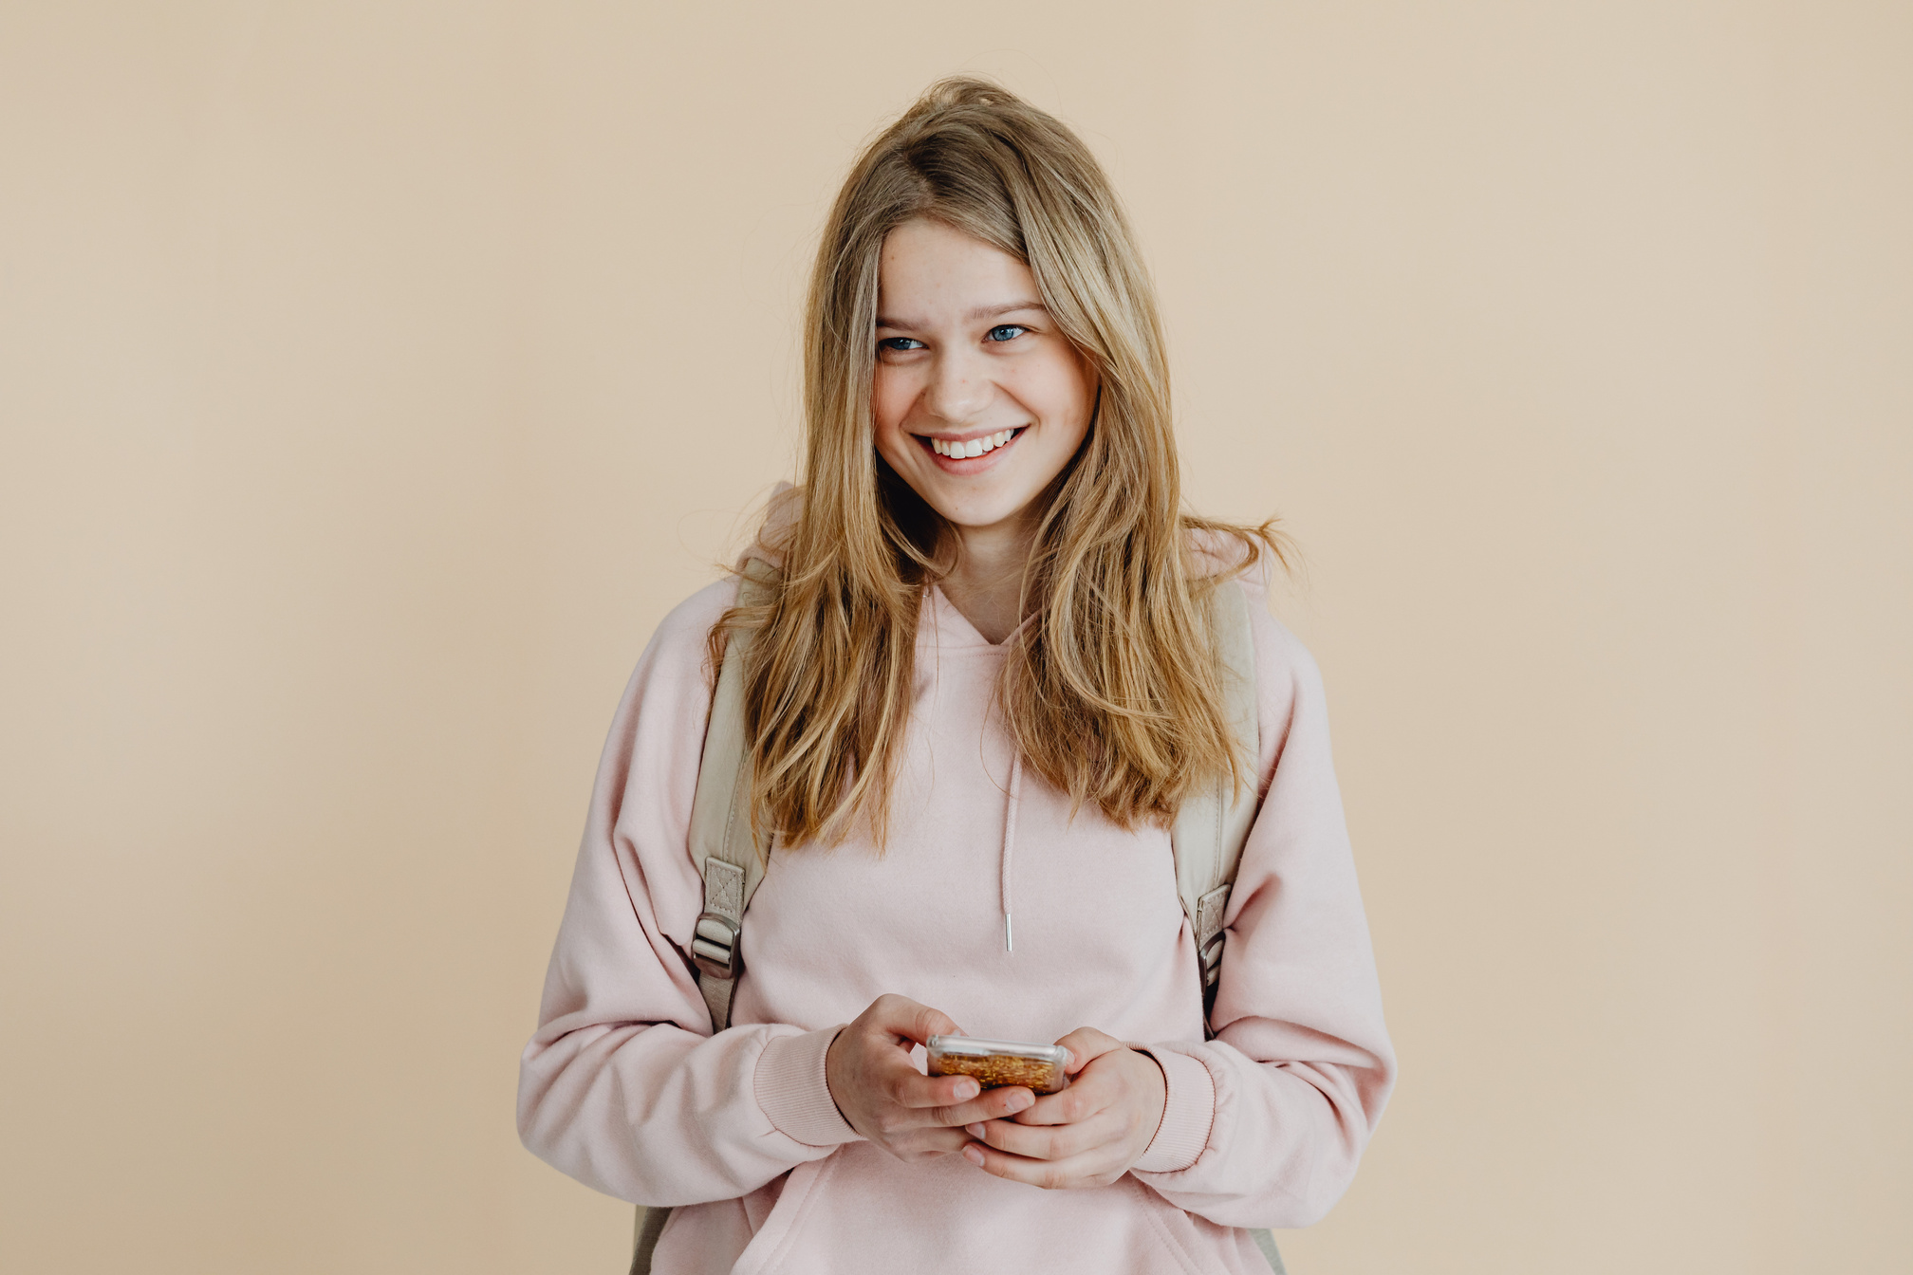




MÃO NA MASSA
Melissa diz que "pessoas magras são mais felizes e populares", e isso influencia como ela quer que sua imagem online seja. Você acha que as pessoas se comparam mais com os outros online ou offline?
Ela fala sobre dietas que viu online e como as imagens que vê impactam na forma como ela se sente em relação ao seu corpo e peso. Que conselho você daria a alguém que estivesse se sentindo assim?
Melissa nos conta que tira várias selfies para conseguir a foto perfeita. Quantas selfies você acha que alguém tira antes de postar online? Por que você acha que alguém escolheria não postar a primeira selfie que tirou?
Ao fazer isso, Melissa está cuidadosamente criando sua imagem online. Como isso pode impactar outras pessoas que a veem? Que outras escolhas alguém pode fazer para construir sua imagem online?
Melissa, 14 Anos

Slide 9
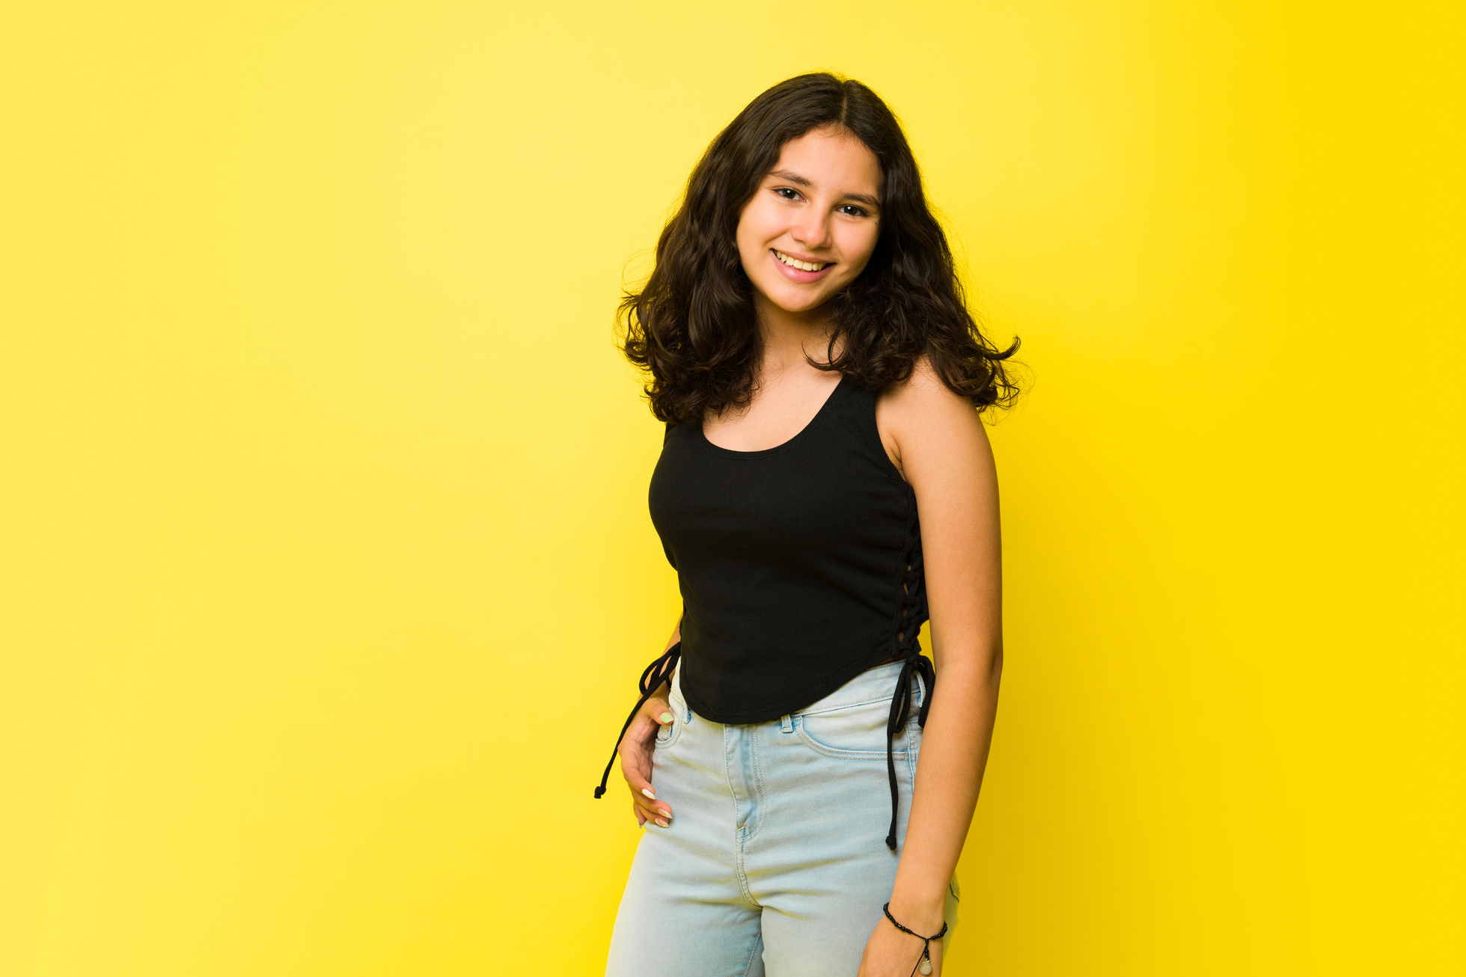
MÃO NA MASSA
O que tem mais impacto – um comentário positivo ou negativo online e por que você acha que isso acontece?
Clara fala sobre a ridicularização do corpo. O que é ridicularização do corpo? Como isso acontece online e como faz as pessoas se sentirem?
Ela desafia a ideia de que "apenas pessoas bonitas deveriam postar fotos online" e está confiante em ignorar as pressões online sobre a imagem corporal. O que você acha que é a estratégia dela?
Estar online pode, em algum momento, ajudar alguém a fazer escolhas saudáveis ou melhorar como se sente em relação a si mesmo? Como isso pode acontecer?
Clara, 14 Anos

Slide 10
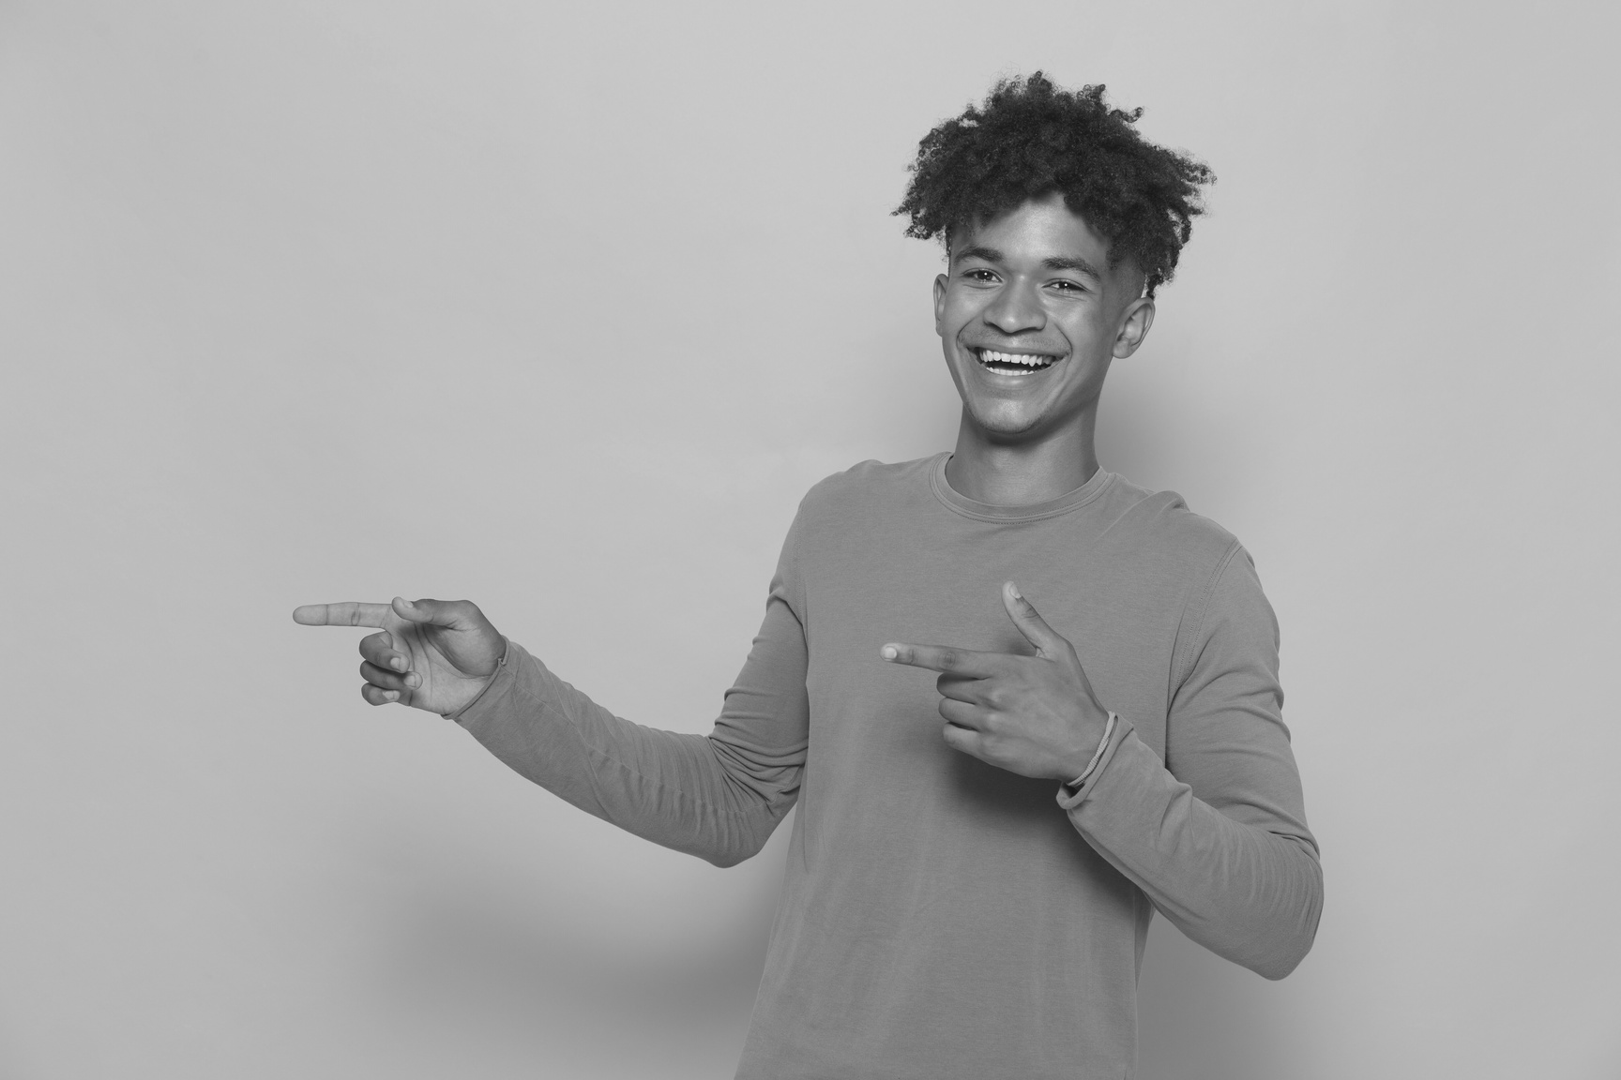


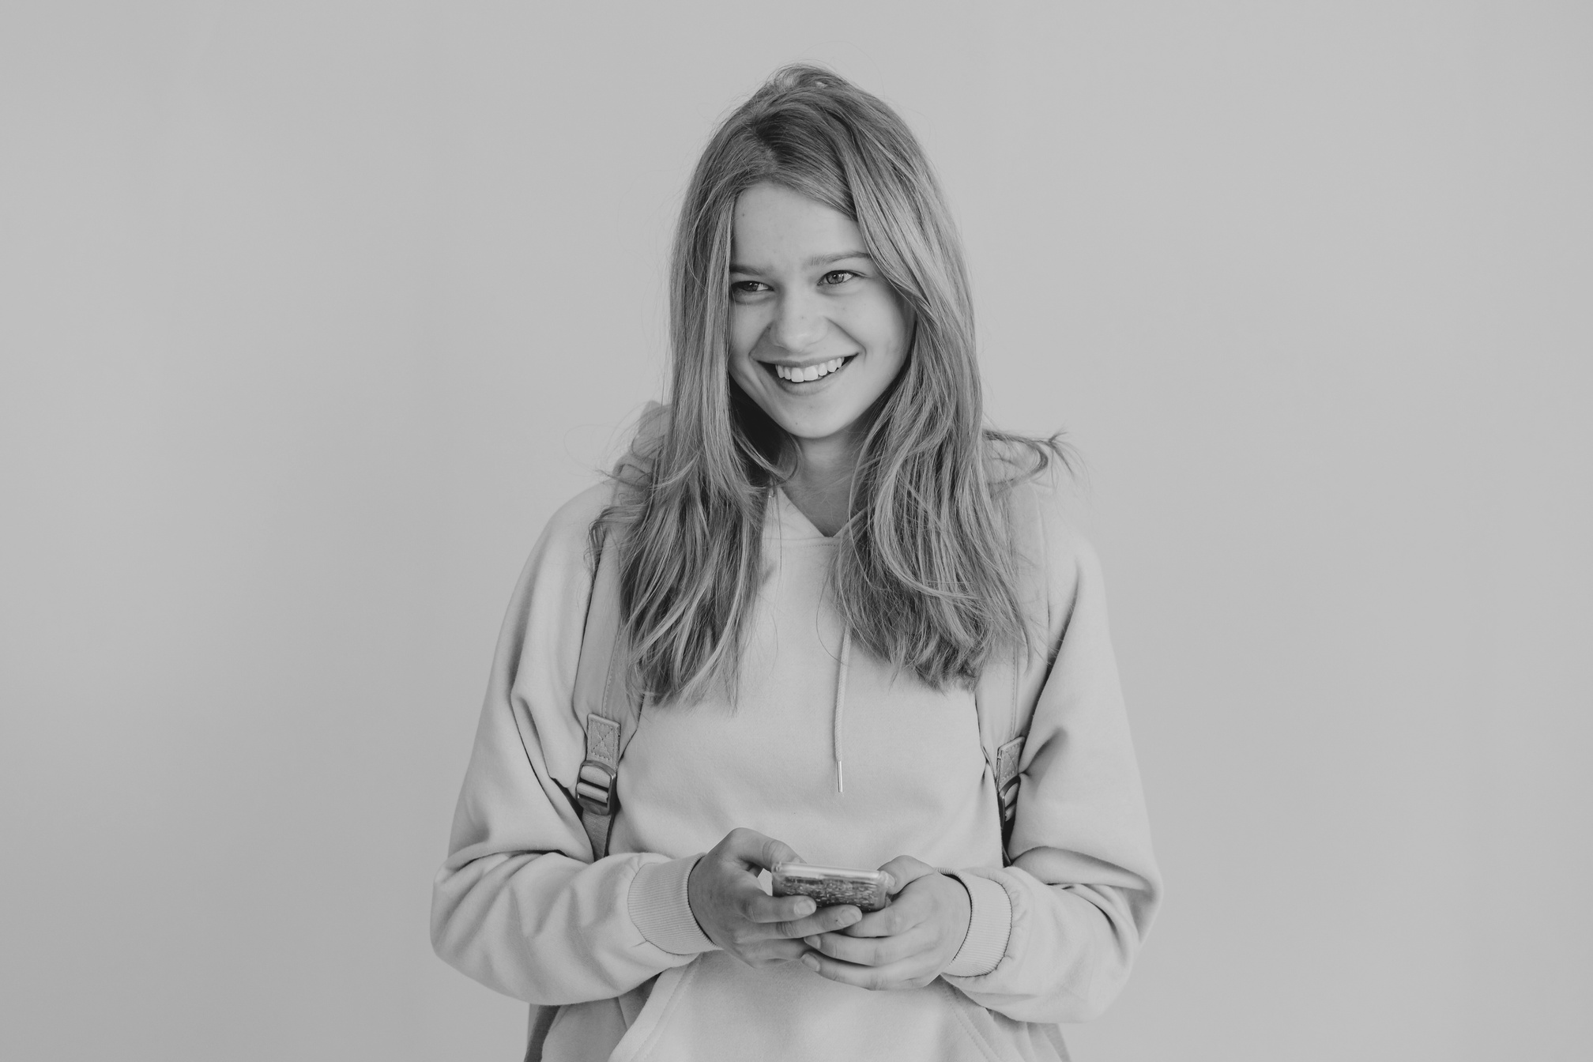

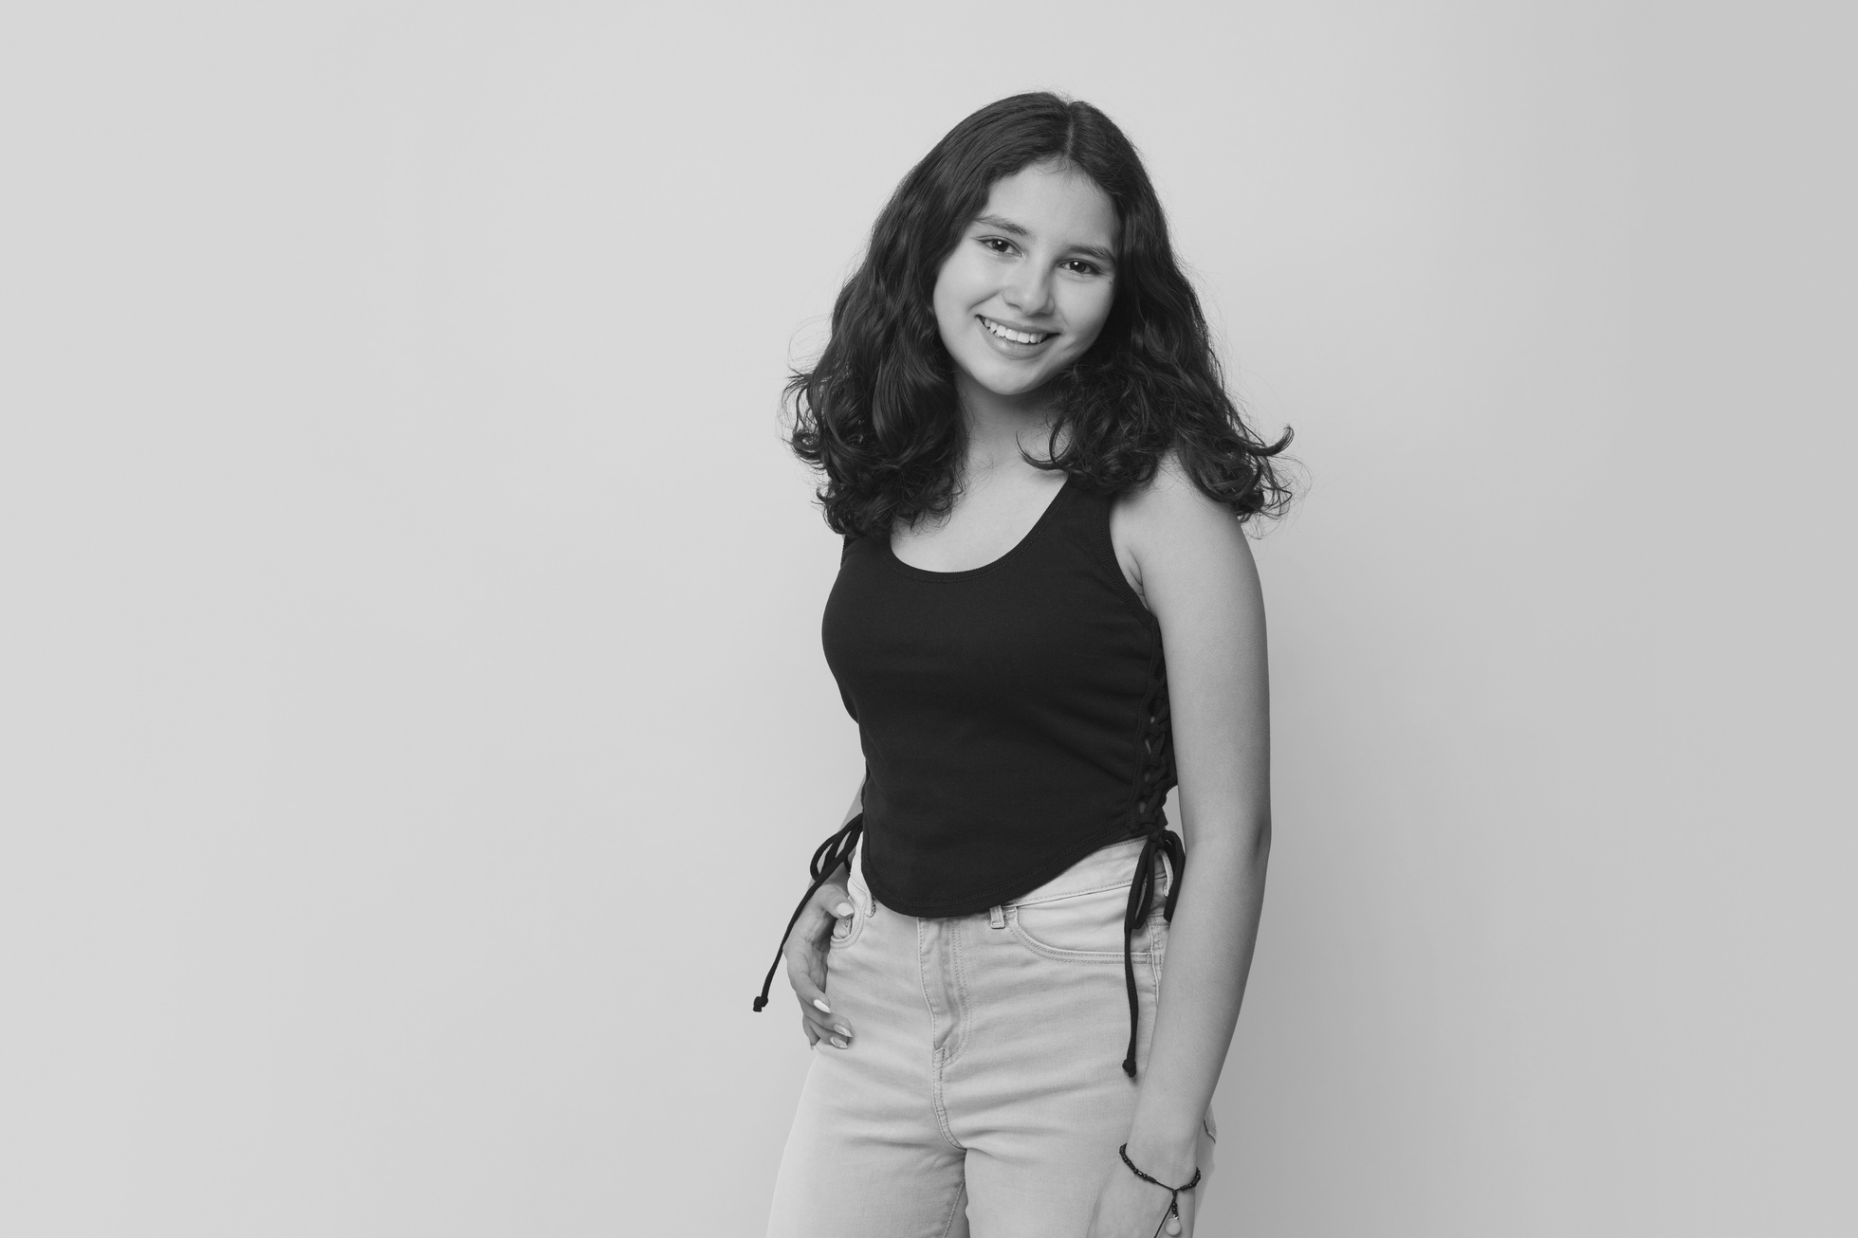

MÃO NA MASSA
Semelhante
Diferente
De que maneiras essa pessoa e você podem ser semelhantes?
De que maneiras essa pessoa e você são diferentes?
Conectar-se
Envolver-se
De que maneiras essa pessoa e você podem estar conectados como seres humanos?
O que você gostaria de perguntar, dizer ou fazer com essa pessoa, se tivesse a chance?

Slide 11

SÍNTESE
Meus amigos, as pessoas que sigo e todo mundo sempre parece muito melhor do que eu. É impossível não se comparar com os outros.

Slide 12
Até a Próxima!

